Slide 1
Использование дидактических игр и пособий, сделанных своими руками, в работе с детьми младшего возраста в группе «Солнышко» МБДОУ 46 п.г.т. Молочный Кольского района воспитатель Борисова Е.П.

Slide 2
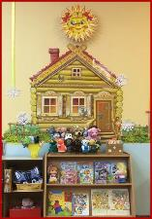
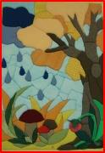
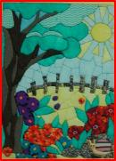
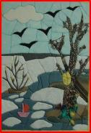
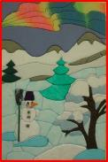
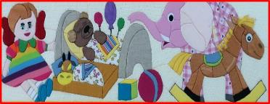
Игра в детском саду –неотъемлемая часть жизни детей.
Чтобы игра не только радовала, но и обучала ребёнка, создаются специальные пособия. Каждый воспитатель стремится сделать развивающую игровую среду в своей группе насыщеннее и богаче.

Slide 3
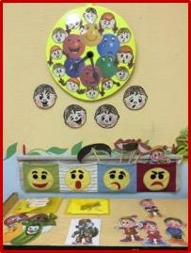
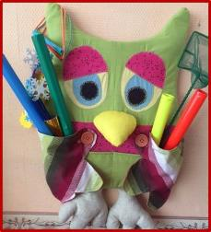
В нашей группе « Солнышко» мы широко используем игры и пособия, сделанные своими руками, в которые вложено много фантазии, любви к своей работе и детям. Подбирая и создавая дидактический материал, мы обращали внимание на возрастные особенности и основные потребности детей.

Slide 4
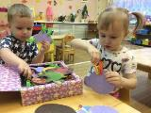
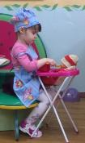
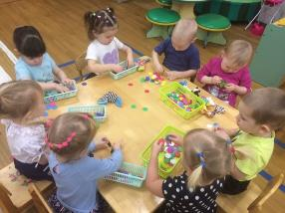
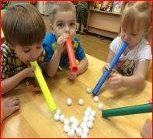
Все пособия и игры можно использовать как в образовательной деятельности, так и в свободное время. Дети с увлечением играют в них.

Slide 5
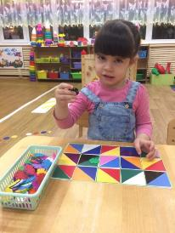
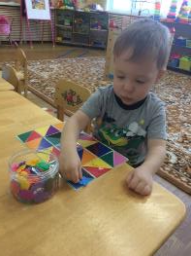
Предлагаем вашему вниманию дидактические игры и пособия ,сделанные своими руками в нашей группе.
Дидактическая игра « Разноцветный коврик» Способствует сенсорному развитию, развитию мелкой моторики, мышления, логики.

Slide 6
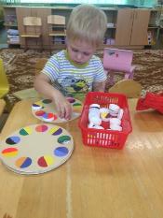
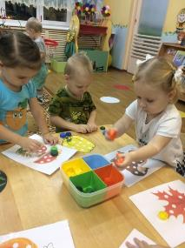
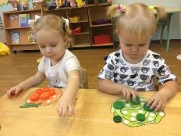
Дидактическая игра «Весёлые пробочки» Играя, ребёнок учится сопоставлять, сравнивать, устанавливать простые закономерности, принимать самостоятельные решения.

Slide 7
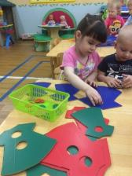
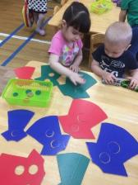
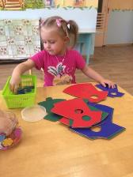
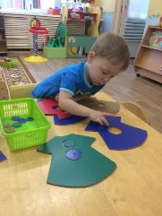
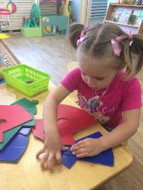
Дидактическая игра « Подбери по цвету, форме, величине »

Slide 8
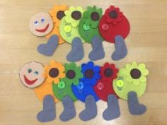
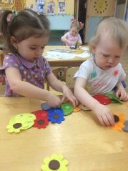
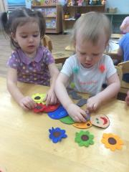
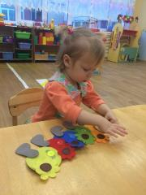
Дидактическая игра «Весёлая гусеница»

Slide 9
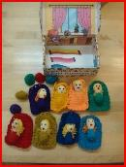
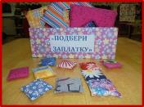
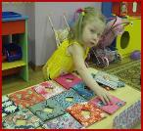
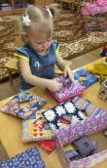
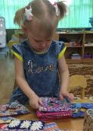
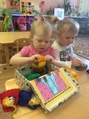
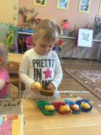
Дидактическая игра «Подбери заплатку»
Дидактическая игра
« Баюшки-баю»

Slide 10
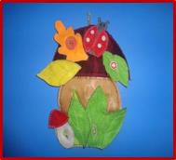
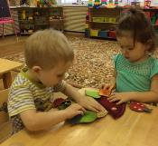
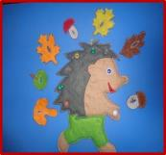
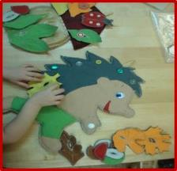
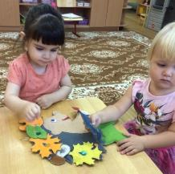
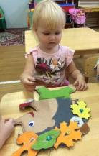
Дидактическое пособие по сенсорике « Грибок» , « Ёж»

Slide 11
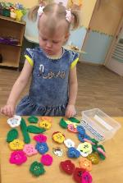
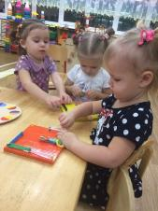
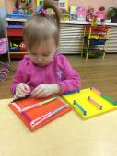
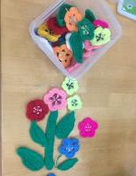
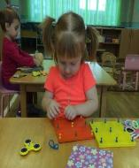
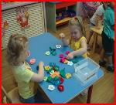
Дидактичекая игра « Составь букет»
Дидактическое пособие
«Малый геометрик»

Slide 12
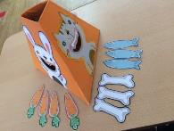
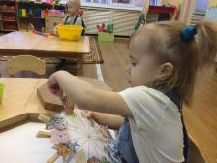
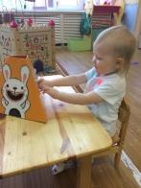
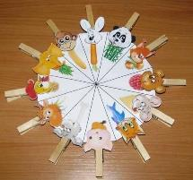
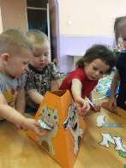
Дидактическая игра «Кто что ест» развивает мышление, речь, знакомит с окружающим миром.

Slide 13
Игры с тактильной доской и сенсорными дорожками развивают тактильные ощущения, способствуют укреплению не только физического , но и психического здоровья детей.

Slide 16
Пособие « Подуй – ка»

Slide 17
Дидактическое пособие «Колесо эмоций» Дети познают себя и учатся устанавливать взаимоотношения друг с другом.

Slide 18
В игре дети учатся общаться, сотрудничать, позитивно относиться к миру и самому себе. Спасибо за внимание.

